Slide 1
Aplikacja wspierająca przeprowadzanie badań interakcji człowieka z komputerem
Opiekun projektu: dr inż. Michał Wróbel
Wykonawcy: Natalia Niewdzięczna
Wadim Sokołowski
Przemysław Studziński

Slide 2
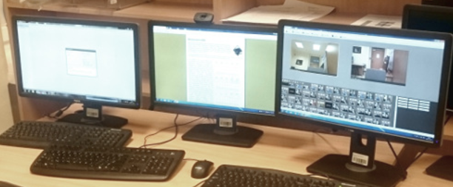
Cel pracy
Celem projektu jest opracowanie aplikacji ułatwiającej przeprowadzanie badań interakcji człowieka z komputerem
w środowisku laboratoryjnym.
Aplikacja ma umożliwiać definiowanie scenariuszy, na podstawie których przeprowadzane są badania. Opracowany program ma umożliwić automatyzację zdefiniowanych
w scenariuszu zadań.

Slide 3

Zrealizowane zadania:
Utworzenie architektury klient-serwer.
Utworzenie interfejsu.
Rejestrowanie kliknięć (akcji) oraz blokowanie peryferii.
Testowanie funkcjonalne, integracyjne.
Testowanie w środowisku docelowym.
Realizacja pierwszej wersji programu.
Prezentacja osiągniętych rezultatów odbiorcom.

Slide 4
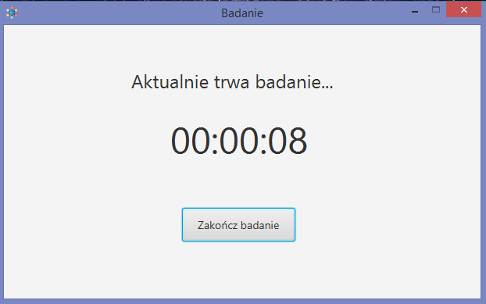
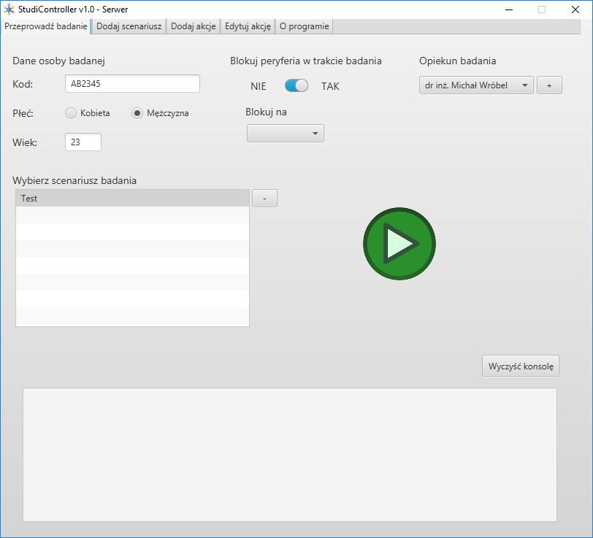
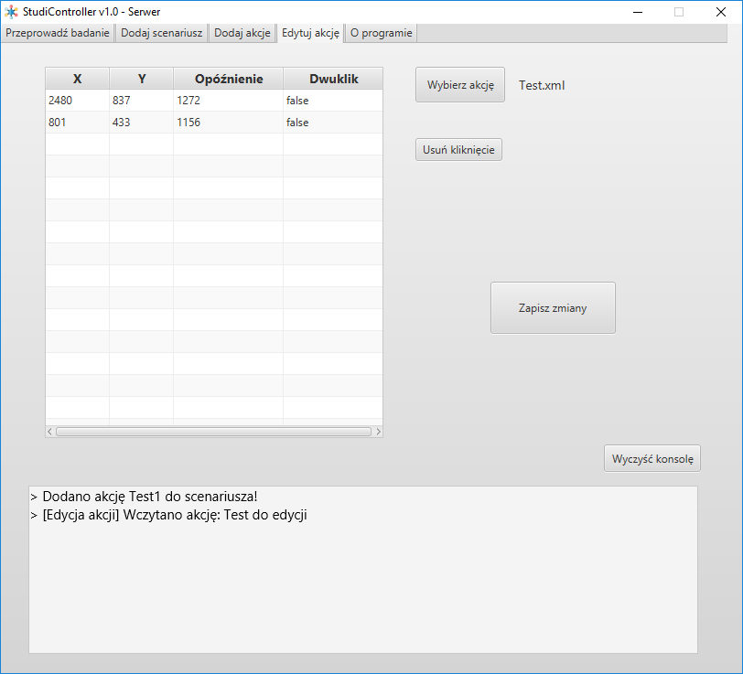
Aktualny stan projektu

Slide 5
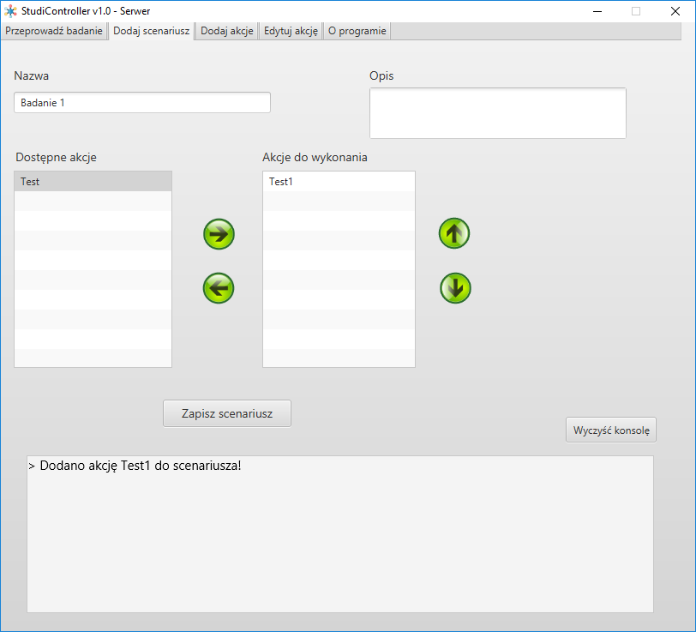
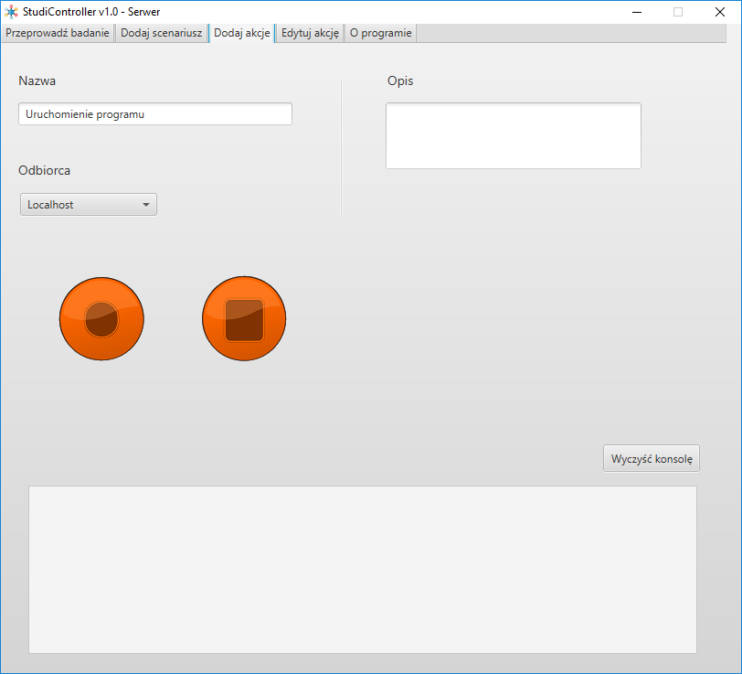
Aktualny stan projektu

Slide 6

Wdrożenia i walidacja
Pierwsze testy w środowisku docelowym odbyły się na przełomie października i listopada.
Walidacja została przeprowadzona przez prowadzącego - dr inż. Michała Wróbla z naszym udziałem.
Program wypadł pozytywnie, zasugerowano kilka zmian.
Po realizacji nowych wymagań zakłada się kolejną walidację a następnie wdrożenie.

Slide 7

Dalsze zadania do wykonania:
Dodanie możliwości edycji istniejących scenariuszy badań.
Wyświetlanie użytkownikowi przyjaźniejszych komunikatów o błędach.
Dalsze testowanie - w szczególnosci manualne i naprawa wykrytych błedów.
Końcowa walidacja produktu.
Napisanie dokumentacji.

Slide 8

Harmonogram
Koniec grudnia – dodanie poprawek do istniejącego programu.
Styczeń – końcowa walidacja, dokumentacja, plakat.

Slide 9

Dziękujemy za uwagę.

